Slide 1
Carga asistencial y tendencia de las hospitalizaciones no programadas por asma en Andalucía (2016–2023) en el contexto del patrón nacional.
J.López Garcia (H.U.Virgen de la Victoria), J.L. Velasco Garrido (H.U.Virgen de la Victoria),
J.G. Soto Campos (H.U. Jerez), L.F. Cassini Gómez De Cádiz (HUC San Cecilio),
A. de la Vega Alvarez, G. Niza Fresno, J.Nuevo Rivero, A. de las Heras Gaite (Astrazeneca)
Comunicación preparada en colaboración con AstraZeneca
Fuente de datos: Ministerio de Sanidad – RAE‑CMBD; INE
https:// pestadistico.inteligenciadegestion.sanidad.gob.es/PUBLICOSNS

Slide 2
Carga asistencial y tendencia de las hospitalizaciones no programadas por asma en Andalucía.
Objetivo: Describir la carga y la tendencia reciente de las hospitalizaciones no programadas por asma (CIE‑10 J45) en el Sistema de Salud de Andalucía y contrastar con patrón nacional
MATERIALES Y METODOS
Fuentes de datos: Ministerio de Sanidad (Subdirección Gral. de Información Sanitaria, RAE‑CMBD) e INE (cifras poblacionales), obtenido en mayo de 2025.
Periodo: último año disponible 2023 y serie 2016–2023 para Andalucía.
Ámbito geográfico: España, Andalucía y provincias andaluzas (distribución intra autonómica).
Indicadores:
Número de hospitalizaciones por 10.000 habitantes no programadas por asma ICD-10.
Serie para Andalucía (2016–2023): tasa de hospitalizaciones no programadas y estancia media.
Clasificación diagnóstica: desagregada por subcategorías de asma; se destaca la proporción de asma no especificada (sin complicaciones, con exacerbaciones y estado asmático).
Fuente de datos: Ministerio de Sanidad – RAE‑CMBD; INE
https:// pestadistico.inteligenciadegestion.sanidad.gob.es/PUBLICOSNS

Slide 3

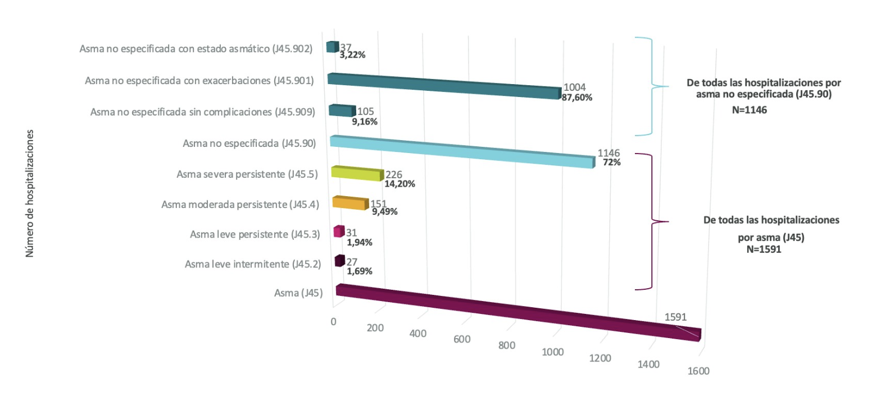
Carga asistencial y tendencia de las hospitalizaciones
no programadas por asma en Andalucía.
RESULTADOS
Hospitalizaciones no programadas por asma (CIE-10 J45) y sus variantes en Andalucía, 2023
Hospitalizaciones no programadas (J45.90) por 10.000 hab.
ANDALUCÍA:1,85/10.000
NACIONAL 3,57/10.000
Asma no especificada (J45.90)
72% de ingresos andaluces
87,6% exacerbaciones.
9,16% sin complicaciones.
3,22% estado asmático.
Fuente de datos: Ministerio de Sanidad – RAE‑CMBD; INE
https:// pestadistico.inteligenciadegestion.sanidad.gob.es/PUBLICOSNS

Slide 4
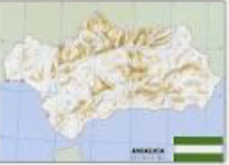
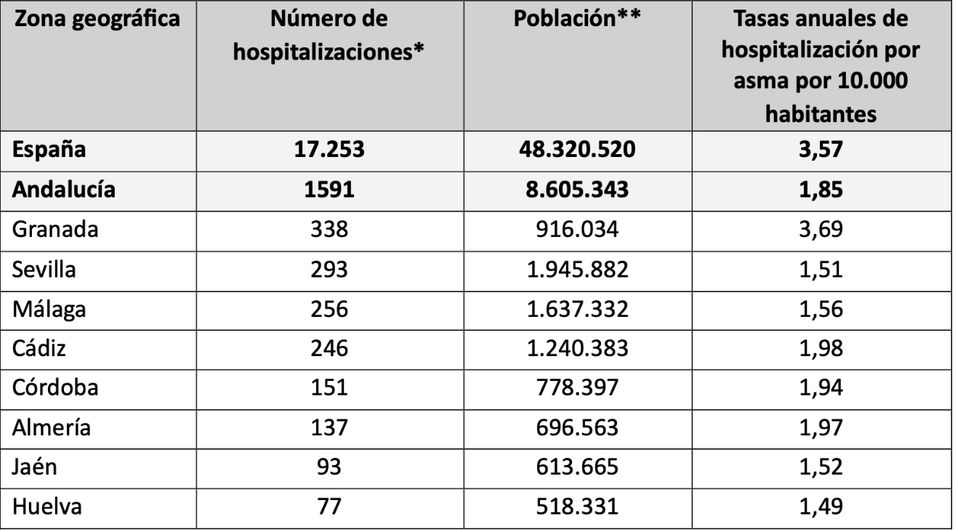

Carga asistencial y tendencia de las hospitalizaciones
no programadas por asma en Andalucía.
RESULTADOS
Hospitalizaciones no programadas por asma (J45) en Andalucía en 2023.
Variación provincial
tasas heterogéneas
Fuente de datos: Ministerio de Sanidad – RAE‑CMBD; INE
https:// pestadistico.inteligenciadegestion.sanidad.gob.es/PUBLICOSNS

Slide 5

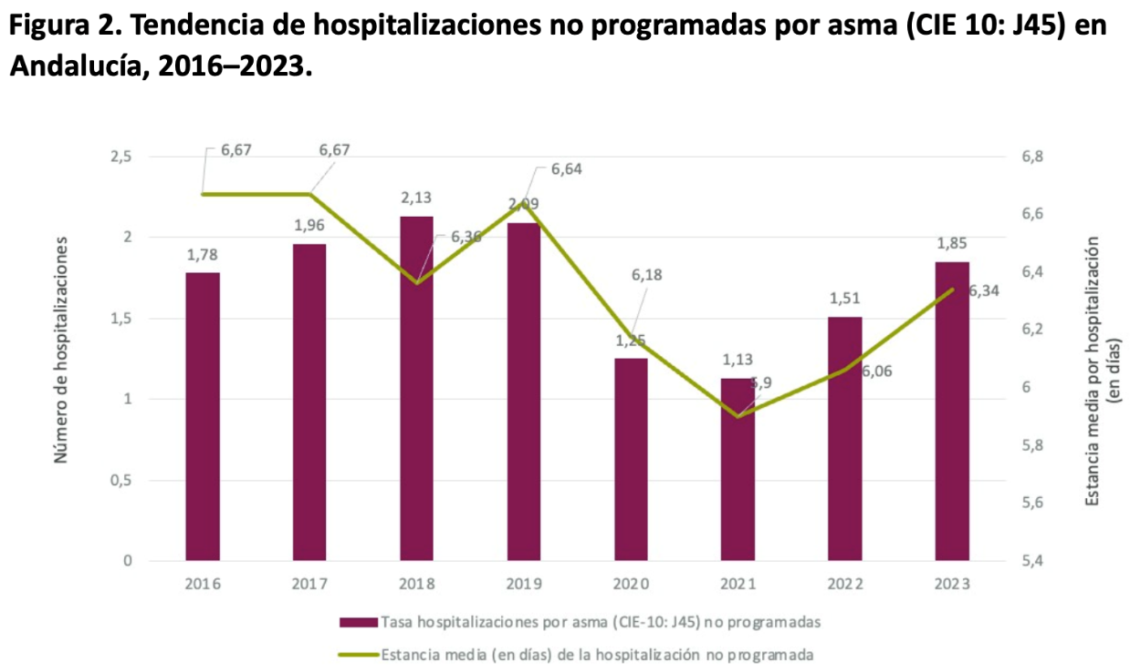
Carga asistencial y tendencia de las hospitalizaciones no programadas por asma en Andalucía.
RESULTADOS
Estancia media
5,90 y 6,67 días:
máximos en 2016–2017
descendió en 2020–2021
repuntó en 2022–2023
Nº DE HOSPITALIZACIONES NO PROGRAMADAS POR ASMA (J45.90)
2016 y 2018: incremento (de 1,78 a 2,13 por 10.000).
2019 y 2021: descenso (de 2,09 a 1,13),
2022–2023 : nuevo aumento en 2022–2023 (1,51 y 1,85) valores próximos a niveles prepandémicos
Fuente de datos: Ministerio de Sanidad – RAE‑CMBD; INE
https:// pestadistico.inteligenciadegestion.sanidad.gob.es/PUBLICOSNS

Slide 6

Carga asistencial y tendencia de las hospitalizaciones no programadas por asma en Andalucía.
CONCLUSIONES
Andalucía mantiene una carga relevante de hospitalizaciones por asma, aunque con tasas inferiores al promedio nacional.
Existe heterogeneidad provincial; Granada presenta la tasa más alta, lo que sugiere necesidades diferenciadas por territorio.
Predomina el asma no especificada (J45.90), mayoritariamente por exacerbaciones, indicando oportunidad de mejora en diagnóstico, prevención y control.
Tendencia post‑COVID: Tras la caída en la pandemia, ingresos y estancia media muestran repunte hacia niveles prepandemia.
Oportunidad de implantación de estrategias integrales (prevención de exacerbaciones, optimización del manejo y continuidad asistencial) para reducir ingresos y días de estancia.
Muchas gracias por su atención

